Slide 1

CHÀO MỪNG
QUÝ THẦY CÔ
VÀ CÁC EM HỌC SINH!

Slide 2
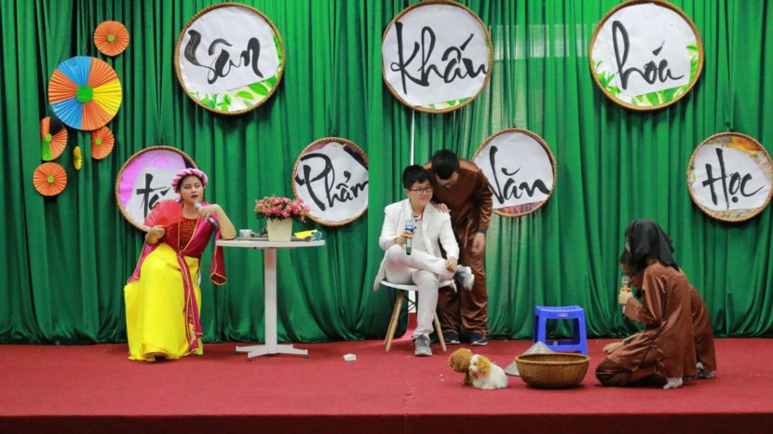
CHUYÊN ĐỀ 2: SÂN KHẤU HÓA TÁC PHẨM VĂN HỌC
Tiết 1:
1. SÂN KHẤU HÓA TÁC PHẨM VĂN HỌC LÀ GÌ?

Slide 3
VIDEO BÀI HÁT “Mùa xuân nho nhỏ”

Slide 4

- Bài hát trên được phổ nhạc từ tác phẩm văn học nào?
- Lời thơ và lời nhạc tác động tới tác động tới quá trình tiếp nhận của em như thế nào?
- Bài hát được phổ nhạc từ tác phẩm “Mùa xuân nho nhỏ” của Thanh Hải
- Lời thơ: tiếp nhận qua hành động đọc
- Lời nhạc: tiếp nhận qua hành động nghe – xem, tiết tấu, nhịp, giai điệu, sân khấu, ….

Slide 5


1. Sân khấu hóa tác phẩm văn học là gì?
Tiết 1
Sân khấu hóa TPVH là:
  Chuyển nội dung TPVH thành kịch bản văn học
Từ VD trên, em hãy cho biết: Sân khấu hóa tác phẩm văn học là gì?
  Biểu diễn trên sân khấu dưới các hình thức khác nhau
  Đọc tác phẩm chuyển sang hoạt động tập làm biên kịch, đạo diễn, diễn viên

Slide 6
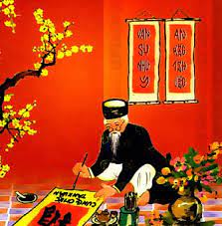
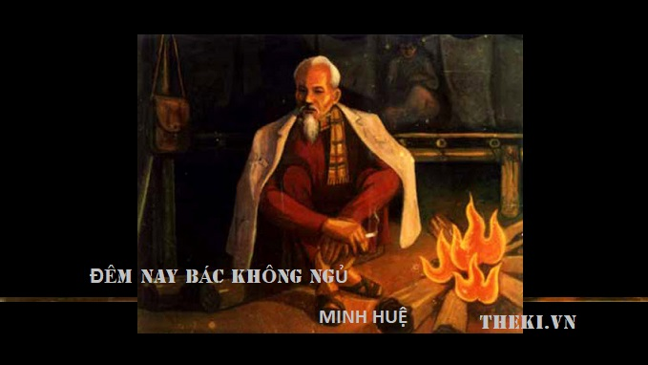
So sánh văn bản văn học và tác phẩm được sân khấu hóa:
THẢO LUẬN
Tình huống 1
Tình huống 2
“ÔNG ĐỒ”
(Vũ Đình Liên)
“ĐÊM NAY BÁC
KHÔNG NGỦ”
(Minh Huệ)
NHÓM
1 + 2
NHÓM
3 + 4
Các nhóm đọc cột bên trái, truy cập Youtube để xem các video ở cột bên phải. Sau đó thảo luận: So sánh VBVH ở cột A với TP được sân khấu hóa ở cột B

Slide 7
SO SÁNH VĂN BẢN VĂN HỌC VÀ TÁC PHẨM ĐƯỢC SÂN KHẤU HÓA
Nội dung | Tác phẩm văn học | Sân khấu hóa
Giống nhau
Khác nhau
Ngôn ngữ
Nhân vật
Không gian/ thời gian
Phương thức tiếp nhận
cùng thể hiện, tái hiện hình tượng nhân vật được nhắc tới trong VB
- Ngôn ngữ có phần phô diễn, giọng ngâm, xen giọng điệu, ngữ điệu của nhân vật
- Xuất hiện những chỉ dẫn sân khấu
Đơn thuần đọc, phát lên âm thanh, chi phối bởi giọng đọc cá nhân
Hiện lên qua câu chữ văn bản
Nhân vật có thể thêm bớt, thêm các phương tiện phi ngôn ngữ ...
Gián tiếp hiện lên qua ngôn ngữ văn học
Tiếp nhận qua hành xem, nghe nhìn
Tiếp nhận thưởng thức bằng hành động đọc và hình dung tưởng tượng
Trực tiếp gợi lên từ bài trí ánh sáng, âm thanh, hoạt cảnh, đạo cụ …

Slide 8
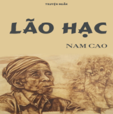
So sánh văn bản văn học và tác phẩm được sân khấu hóa:
LUYỆN TẬP
HS đọc cả 2 cột ở tình huống A
Truy cập vào Youtube tìm xem đoạn trích phim «Làng Vũ Đại ngày ấy»
Hs nhận xét sự giống nhau và khác nhau giữa đọc văn bản văn học, kịch bản văn học và hoạt động sân khấu hóa qua đoạn phim trích Làng Vũ Đại ngày ấy?
THẢO LUẬN CẶP ĐÔI

Slide 9
 | Văn bản VH | Kịch bản VH | Đoạn phim Làng Vũ Đại ngày ấy
Giống nhau
Khác nhau
Nhận xét
Đều kể về sự việc Lão Hạc bán chó và tâm sự với ông giáo
có người kể chuyện, có điểm nhìn trần thuật, câu chuyện được kể qua lời kể của ông giáo
không có người kể chuyện, xuất hiện những chỉ dẫn diễn xuất, chỉ dẫn sân khấu và có những cải biên.
không còn những chỉ dẫn diễn xuất, toàn bộ tâm trạng của nhân vật được thể hiện qua lời thoại, hành động, cử chỉ, độc thoại nội tâm được nói thành lời và có những cải biên.
- Phim có sự khác biệt so với kịch bản văn học và văn bản văn học do có những cải biên và điều chỉnh của đạo diễn. Sự cải biên này mang lại một hiệu ứng tích cực cho người xem, để lại dư âm, nỗi ám ảnh về hình tượng nhân vật.

Slide 10

Kể tên một vài tác phẩm văn học được sân khấu hóa
Hs chỉ ra được những ưu điểm và hạn chế của hình thức sân khấu hóa tác phẩm văn học đối với việc tiếp nhận văn học.
HOẠT ĐỘNG VẬN DỤNG

Slide 11


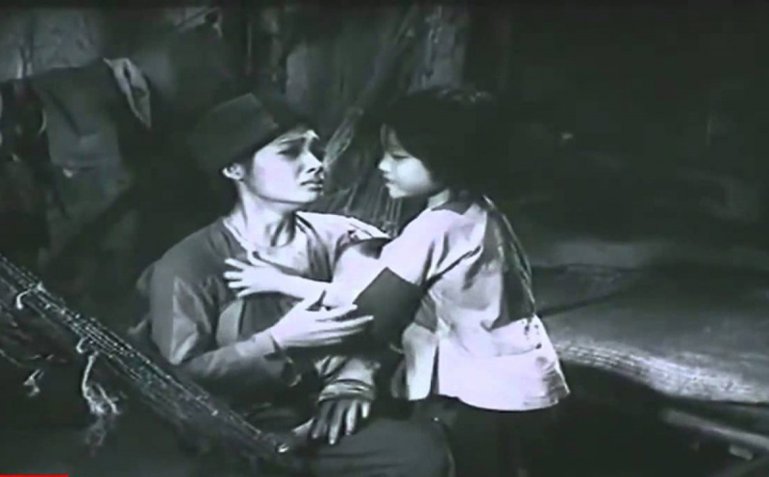
MỘT SỐ TÁC PHẨM ĐƯỢC SÂN KHẤU HÓA
Ngâm thơ
Cảnh phim Chị Dậu (Phim được chuyển thể từ TP «TắT đèn» của Ngô Tất Tố)

Slide 12
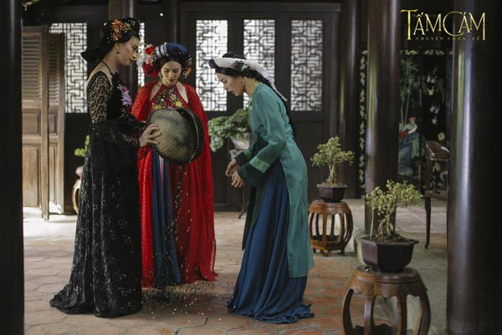

MỘT SỐ TÁC PHẨM ĐƯỢC SÂN KHẤU HÓA
Cảnh trong vở cải lương «Thúy Kiều» (Vở cải lương được chuyển thể từ TP «Truyện Kiều» của Nguyễn Du)
Cảnh phim Tấm Cám – Chuyện chưa kể (Phim được chuyển thể từ Truyện cổ tích «Tấm Cám»)

Slide 13
Những ưu điểm và hạn chế của hình thức sân khấu hóa tác phẩm văn học đối với việc tiếp nhận văn học.
Những ưu điểm
Những hạn chế
- Hình tượng nhân vật hiện lên sống động, đậm nét khi kết hợp với hóa trang, lời thoại, hành động.
Âm thanh, ánh sáng, đạo cụ
Sự thay đổi, cải biên
Đời sống tác phẩm văn học được nối dài, mang sức sống mới.
- Không phải văn bản văn học nào cũng có thể sân khấu hóa được
- Có độ vênh giữa nhân vật trong TPVH và nhân vật trong TP được sân khấu hóa.

Slide 14
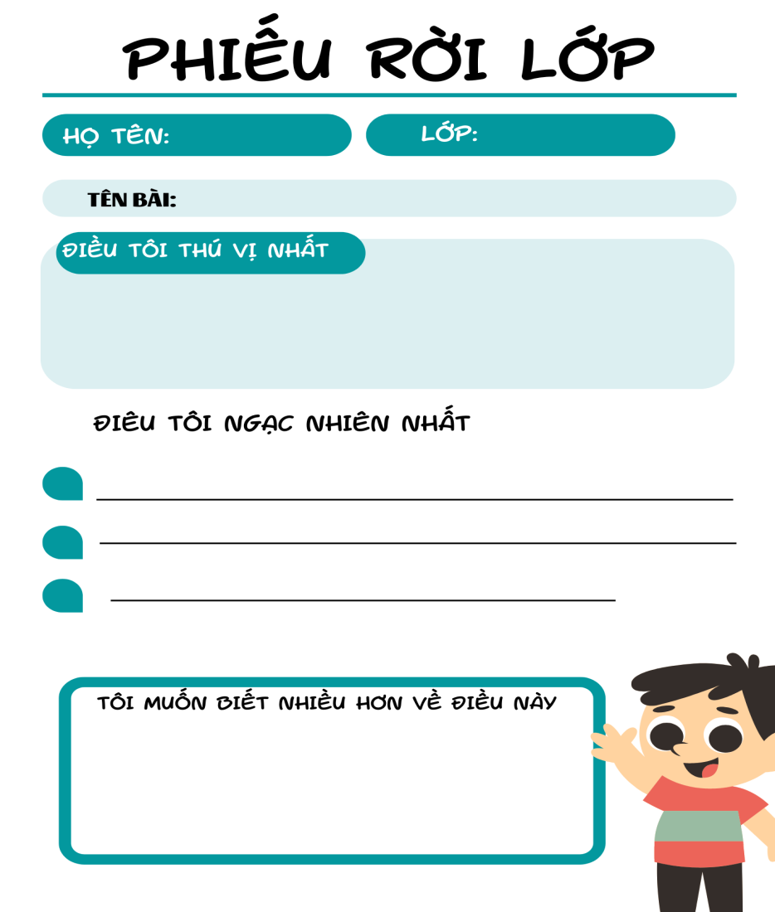
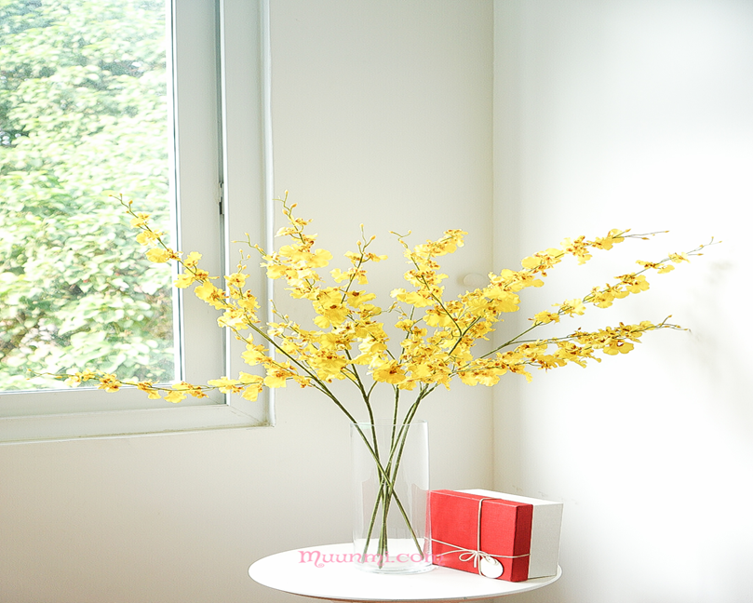
HS hoàn thành phiếu học tập

Slide 15


